Slide 1
Skloňovanie podstatných mien
mužského rodu
6. ročník

Slide 2


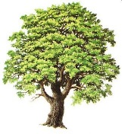


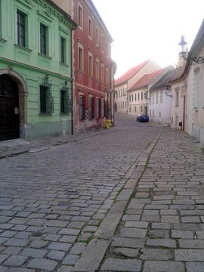



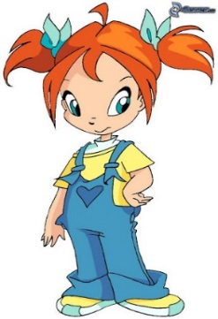

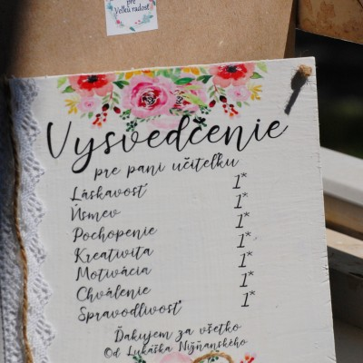
CHLAP, HRDINA, DUB, STROJ
VZORY PODSTATNÝCH MIEN
ŽENA, ULICA, DLAŇ, KOSŤ
mužský rod
ženský rod
MESTO, SRDCE, VYSVEDČENIE, DIEVČA
stredný rod

Slide 3

Podstatné mená mužského rodu delíme na:
životné
neživotné
vzory
CHLAP, HRDINA
vzory
DUB, STROJ
otec, strýko, murár, učiteľ, syn, Miško,
sudca, starosta, rozhodca, huslista
dom, stav, kvet, plot, plod, dvor,
počítač, mesiac, kraj, čaj, prameň
Zvieracie PoM mužského rodu:
singulár - chlap: orol, lev, medveď, jazvec, krt, diviak, jež, jeleň
plurál - duby: orly, levy, krty, diviaky
- stroje: medvede, jazvece, ježe, jelene

Slide 4

VZOR CHLAP/CHLAPI
- podľa vzoru chlap skloňujeme podstatné mená mužského rodu životné zakončené
v N singuláru na spoluhlásku:
otec, žiak, murár, šofér, učiteľ, rodič, kuchár, priateľ, syn, Zvolenčan
- v N singuláru na samohlásku - o: strýko, Mišo, ujo, zajko, Jožko, dedo, sváko , Dunčo, bojko, Vlado
pád | singulár | plurál
N | chlap (dedo) | chlapi (dedovia, bratia)
G | chlapa | chlapov
D | chlapovi | chlapom
A | chlapa | chlapov
L | chlapovi | chlapoch
I | chlapom | chlapmi

Slide 5

VZOR HRDINA/HRDINOVIA
- podľa vzoru hrdina skloňujeme podstatné mená mužského rodu životné zakončené
- v N singuláru na samohlásku - a: sudca, starosta, hokejista, huslista, hovorca, rozhodca, turista, bandita, futbalista
pád | singulár | plurál
N | hrdina | hrdinovia
G | hrdinu | hrdinov
D | hrdinovi | hrdinom
A | hrdinu | hrdinov
L | hrdinovi | hrdinoch
I | hrdinom | hrdinami

Slide 6
Úloha: vyber len podstatné mená mužského rodu
životné:
tesár
remeň
kľúč
maliar
rozhodca
zošit
podpredseda
basketbalista
zvon
ochranca
Ján
ujo
strom
cisár
dom
závod
traktorista
pastier
olej
komín
drôt
strach
občan
brankár

Slide 7
Úloha: doplň i-í/y-ý a podčiarkni podstatné mená
mužského rodu.
ub...tovňa, s...dlisko, kop...tko, skr...ňa, r...s, R...chard, hm...z, m...tnik, r...bka, ml...nár, l...tko, p...vo, v...dra, s...novec, b...t, str...ko, kob...lka, m...nca, b...č, jaz...k, Z...ta, kor...tko, ob...lie, per...na, m...lovník, m...dlo, prav...tko, r...tier, p...javica, m...š
ubytovňa, sídlisko, kopýtko, skriňa, rys, Richard, hmyz, mýtnik, rybka, mlynár, lýtko, pivo, vydra, synovec, byt,
strýko, kobylka, minca, bič, jazyk, Zita, korýtko, obilie,
perina, milovník, mydlo, pravítko, rytier, pijavica, myš

Slide 8
Úloha: zo slovies utvor podstatné mená mužského rodu
životné a napíš ich v N plurálu.
jazdiť, pretekať, lyžovať, súdiť, maľovať, susediť, hrať, chodiť, obývať, predávať, spievať, opravovať, filmovať, rozhodovať, učiť, cestovať,
jazdec - jazdci, pretekár - pretekári, lyžiar - lyžiari,
sudca - sudcovia, maliar - maliari, sused - susedia,
hráč - hráči, chodec - chodci, obyvateľ - obyvatelia, predavač - predavači, spevák - speváci, opravár - opravári, filmár - filmári, rozhodca - rozhodcovia, učiteľ - učitelia, cestovateľ - cestovatelia.

Slide 9
VZOR DUB/DUBY
- podľa vzoru dub skloňujeme podstatné mená mužského rodu neživotné zakončené
- v N singuláru na tvrdú alebo obojakú spoluhlásku:
strom, stĺp, krík, dom, kvet, obraz, dvor, komín, potok
pád | singulár | plurál
N | dub | duby
G | duba | dubov
D | dubu | dubom
A | dub | duby
L | dube | duboch
I | dubom | dubmi

Slide 10
VZOR STROJ/STROJE
- podľa vzoru stroj skloňujeme podstatné mená mužského rodu neživotné zakončené
- v N singuláru na mäkkú spoluhlásku: verš, Ipeľ, kôš,
koč, roj, meč, počítač, kraj, nôž, kroj, dážď, cieľ, plášť
pád | singulár | plurál
N | stroj | stroje
G | stroja | strojov
D | stroju | strojom
A | stroj | stroje
L | stroji | strojoch
I | strojom | strojmi

Slide 11
Úloha: vyber možnosť, v ktorej sa slová skloňujú podľa
vzoru chlap
a) otec, motýľ, hrad, sudca
b) strýko, učiteľ, ujo, kamarát
c) chlapec, hokejista, novinár, redaktor
d) cisár, kráľ, pacient, chlieb
Úloha: urči rod, číslo, pád a vzor podstatných mien a
napíš ich v N plurálu.
(vzor: kamarátovi - MR, sg, D, chlap, kamaráti)
a) s rozhodcom
b) na dome
c) s maliarmi
d) zo zubov
MR, sg, I, hrdina, rozhodcovia
MR, sg, L, dub, domy
MR, pl, I, chlap, maliari
MR, pl, G, dub, zuby

Slide 12
Úloha: vypíš slovo, ktoré do radu nepatrí, a zdôvodni
prečo.
A)
A)
huslista | rozhodca | sprievodca | pasca | radca
B)
stĺpik | kĺb | klamár | tvar | krík
C)
kmotor | operátor | elektrikár | opravár | motor
D)
háj | daj | raj | koláč | čaj
E)
počítač | trezor | mobil | televízor | telefón
pasca - ženský rod;
klamár - životné, vzor chlap;
motor - neživotné, vzor dub;
daj- sloveso;
počítač - vzor stroj

Slide 13
Úloha: doplň i/y a slová napíš
plynár__, opask__, vzor__, vo vzorc__, pôdorys__, otcov_, kamenár__, tri kus__, účel__, gitarist__, záznam__, pult__, v dažd__, lodiar__, na štipc__, plus__, podraz__, v tien__, zub__, škôlkar__, strýkov_, so synm_, pod odkvapm_, prút_,
na kopc_, voz_, stol_, v kraj_, obraz_, s priateľm_, sud_, zošit_
i
y
y
i
y
i
i
y
y
i
y
y
i
i
i
y
y
i
y
i
i
i
i
y
i
y
y
i
y
i
y
y

